Slide 1

Fintech-Text Mining and Machine Learning
智能新聞評分系統
第二組
指導業師：詹益安
指導老師：蔡芸琤
本組組員：
東吳巨資系大四 劉品妤
台大國企所碩二 王昱達
台大經濟系大四 楊廣元
台大會計所碩二 呂明諺

Slide 2
CONTENTS
01
現有問題描述與本專案優勢
02
專案流程圖
03
資料及樣態說明
04
成果展現與介紹
05
結論與小組分工

Slide 3
01
現有問題描述 & 本專案優勢
準確的新聞評分
過濾不重要的訊息
提供即時資訊
可作為投資參考工具
新聞重要性篩選
評分延遲
專家看法不一致

Slide 4
看門狗評分機制現有痛點描述
訊息來源眾多
那些新聞重要?
海量新聞資訊
評分延遲
專家看法不一致
現有系統每⽇下午才發佈對最近⼀ ⽇的新聞評價
無法及時掌握新聞之影響
專家經驗判斷⽔平 不⼀致
沒有一致的評斷標準

Slide 5
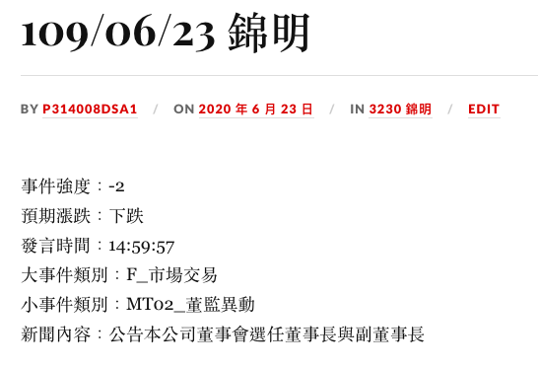
本專案產品用途與競爭優勢
新聞評分
過濾訊息
即時資訊
投資參考

Slide 6


優勢一 準確的新聞評分： 透過機器學習模型，避免多位專家評分看法不一致的偏誤
專家看法不一致
機器學習
專家經驗判斷⽔平不⼀致
利用機器學習參考各專家評分結果，降低評分變異程度
6

Slide 7


優勢二 過濾不重要的訊息： 建立篩選機制，讓使用者只看得到重要的新聞
海量新聞資訊
重要新聞篩選機制
那些新聞重要?
系統只展現重要的新聞內容及評分(-3, -2, 2, 3)
7

Slide 8


優勢三 提供即時資訊： 爬取最新新聞，即時更新新聞評分
評分延遲
新聞爬蟲
無法及時掌握新聞 之影響
針對公開資訊觀測站，每兩分鐘爬一次，即時更新
8

Slide 9
優勢四 可作為投資參考工具： 透過預測預期漲跌幅指標，作為投資參考
大新聞V.S股價
股價預測
$
用事件分析法分析股價的異常報酬率
大新聞不一定影響股價
9

Slide 10
02
專案流程圖

Slide 11
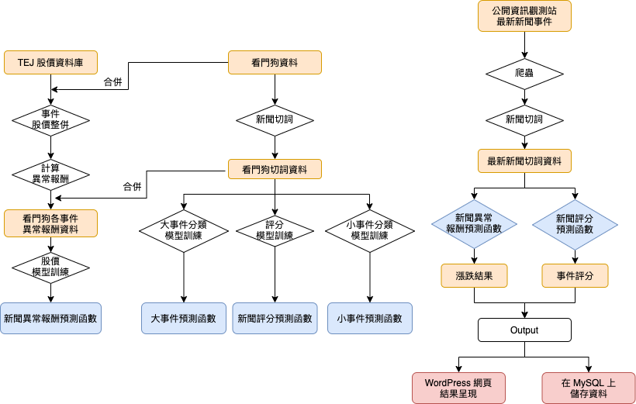
專案流程圖
模型訓練過程
最新新聞評分 與漲跌預測
結果呈現

Slide 12
03
資料及樣態說明

Slide 13
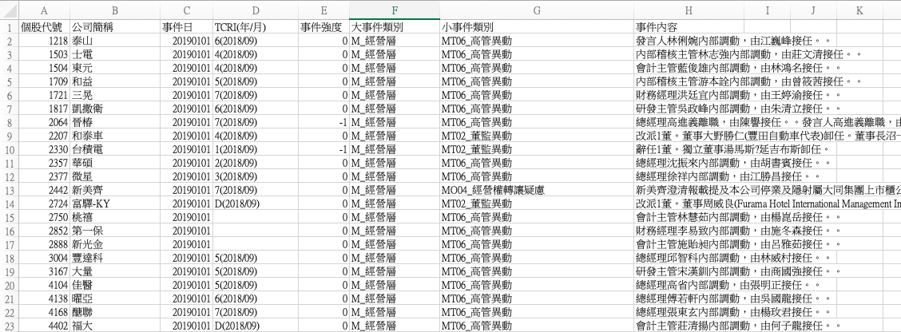
資料集樣態說明
資料重要內容
事件強度
大事件類別
小事件類別
事件內容
資料樣本數
2019(1-12)：23,703
2020(1-3)：13,104

Slide 14
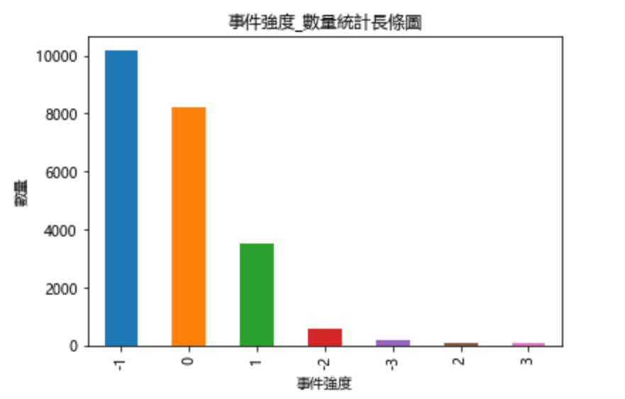
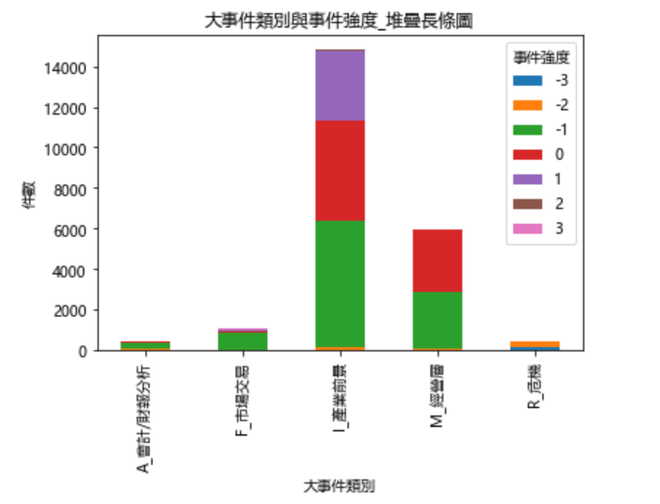
資料集樣態說明
事件強度本身樣本分布不均
大事件類別事件強度分布有所差異

Slide 15
04
成果展現與介紹
斷詞、爬蟲、新聞評分模型
股價預測模型、資料庫建立、網頁呈現

Slide 16
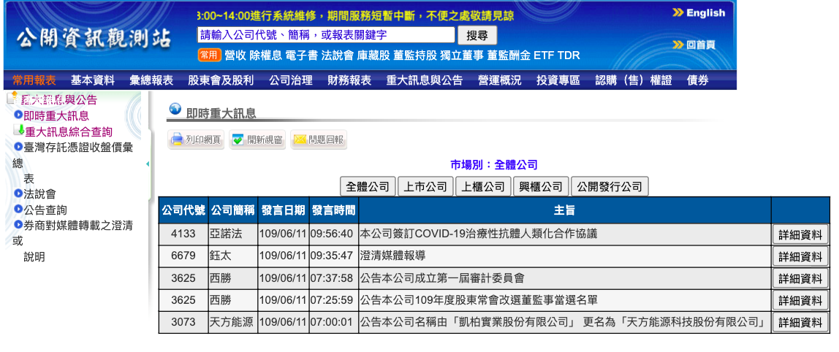
新聞資料爬蟲
爬蟲｜斷詞｜新聞評分模型
本組採用 pandas 套件中的read_html 功能，對公開資訊觀測站的重大訊息主旨做爬蟲
設定成每 120 秒爬一次最新消息，將新增的新聞訊息加入資料庫
後續將新聞訊息做切詞處理後，放入模型跑重要性評分與股價漲跌預測
P.S. 20200624 發現公開資訊觀測站每三分鐘才刷新一次最新資料，考慮程式所需的計算時間後，本組改設每 120 秒爬蟲一次

Slide 17
資料預處理（斷詞）
爬蟲｜斷詞｜新聞評分模型
斷詞
詞是最小有意義且可以自由使用的語言單位
任何語言處理的系統都必須先能分辨文本中的詞才能進行進一步的處理
將一段中文切分出有「意義」的小單位（詞）
標的
本次報告須做處理的部分為新聞的內容
工具
分別使用2種不同的斷詞系統做新聞斷詞

Slide 18


Jieba vs Ckiptagger
爬蟲｜斷詞｜新聞評分模型
Ckiptagger
Jieba
Jieba 這個中文斷詞程式是由中國開發者所開發
可同時支援簡體與繁體的斷詞
中研院CKIP Lab中文詞知識庫小組開發之中文斷詞工具
Tool | (WS) prec | (WS) rec | (WS) f1
Ckiptagger | 97.49% | 97.17% | 97.33%
Jieba | 90.51% | 89.10% | 89.80%
2020/6/24

Slide 19

斷詞工具選擇
爬蟲｜斷詞｜新聞評分模型
Ckiptagger
Ckiptagger 斷詞結果較準確
使用 Ckiptagger 斷詞後模型預測結果較佳
在切詞工具方面我們選擇 Ckiptagger

Slide 20
建立字典與數字序列
爬蟲｜斷詞｜新聞評分模型
將文本切成一個個有意義的詞彙（Token）後，我們需要建立字典並將文本轉成數字序列
使用 Keras 套件的 Tokenizer，我們可以為斷詞後的詞彙建立一個字典，並將文本轉成數字序列
為了讓不同長度的新聞文件能轉換成相同長度的數字序列（以方便建立模型），我們需要將長度較短的新聞文件補零（Zero Padding）
程式碼的細節請見本組的 github 連結及 Keras 的 documentation
Ckiptagger

Slide 21
模型建立
爬蟲｜斷詞｜新聞評分模型
利用長短期記憶模型（LSTM）建立：
大事件類別分類器
小事件類別分類器
事件強度分類器
股價異常報酬分類器

Slide 22



大事件分類器：資料分割與不平衡資料處理
爬蟲｜斷詞｜新聞評分模型
大事件分類器
資料分割
不平衡資料處理
將新聞分類為以下五個大事件類別：
'A_會計/財報分析’
'F_市場交易’
'I_產業前景’
'M_經營層’
'R_危機'
所有資料的64%作為訓練資料
所有資料的16%作為驗證集
所有資料的20%作為測試集
由於大事件類別的分布相當不平衡，所以我們使用了以下兩種方法來處理資料不平衡的問題
1. 使用Oversampling
2. 調整損失函數（loss function）的權重

Slide 23
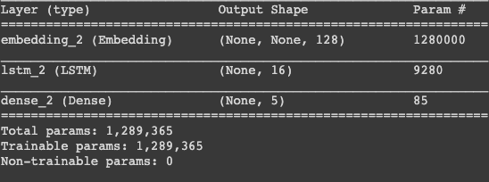
大事件分類器：模型架構
爬蟲｜斷詞｜新聞評分模型
Embedding layer | 用來進行詞嵌入
LSTM layer | 長短期記憶模型
Dense layer | 作為此模型的output layer

Slide 24
大事件分類器：模型表現（在驗證集上）
爬蟲｜斷詞｜新聞評分模型
Accuracy: 0.971
 | A_會計/財報分析 | F_市場交易 | I_產業前景 | M_經營層 | R_危機
Precision | 0.672 | 0.995 | 0.979 | 0.959 | 0.888
Recall | 0.741 | 0.974 | 0.982 | 0.960 | 0.879
F1 score | 0.705 | 0.984 | 0.980 | 0.960 | 0.883
2020/6/24

Slide 25
小事件分類器
爬蟲｜斷詞｜新聞評分模型
小事件分類器
利用新聞中的文字資料，將新聞分類為以下15小事件類別：
MT02_董監異動
MT06_高管異動
經營層_其他
FS02_股價暴跌或異常
FS03_其他市場交易議題
市場交易_其他
AF05_財務警示
AI01_延遲公告
會計/財報分析_其他
RB01_TCRI負向觀察
RB02_TCRI降等
危機_其他
IP01_成本/產能變動或資本支出
IS01_營收變動或客戶/商品/通路策略
產業前景_其他

Slide 26
小事件分類器：資料分割與不平衡資料處理
爬蟲｜斷詞｜新聞評分模型
資料分割
不平衡資料處理
所有資料的64%作為訓練資料
所有資料的16%作為驗證集
所有資料的20%作為測試集
由於小事件類別的分布相當不平衡，所以我們使用了以下兩種方法來處理資料不平衡的問題
1. 使用Oversampling
2. 調整損失函數（loss function）的權重

Slide 27
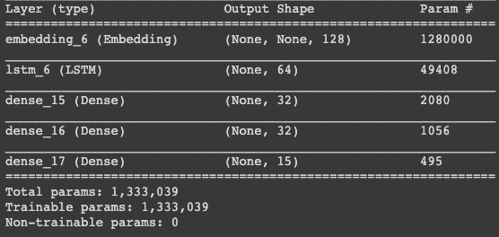
小事件分類器：模型架構
爬蟲｜斷詞｜新聞評分模型
Embedding layer | 用來進行詞嵌入
LSTM layer | 長短期記憶模型
Dense layer (3 dense layers): | 進行小事件類別的分類

Slide 28
小事件類別分類器：模型表現（在驗證集上）
爬蟲｜斷詞｜新聞評分模型
Accuracy: 0.905
 | AF05_財務警示 | AI01_延遲公告 | FS02_股價暴跌或異常 | FS03_其他市場交易議題 | IP01_成本/產能變動或資本支出 | IS01_營收變動或客戶/商品/通路策略 | MT02_董監異動
Precision | 0.128 | 1 | 1 | 0.8 | 0.797 | 0.943 | 1
Recall | 0.451 | 0.375 | 0.999 | 0.333 | 0.701 | 0.945 | 0.995
F1 score | 0.191 | 0.545 | 0.999 | 0.47 | 0.746 | 0.944 | 0.997
 | MT06_高管異動 | RB01_TCRI負向觀察 | RB02_TCRI降等 | 危機_其他 | 市場交易_其他 | 會計/財報分析_其他 | 產業前景_其他 | 經營層_其他
Precision | 1 | 0.806 | 0.888 | 0.941 | 0.8 | 0.7 | 0.759 | 0.907
Recall | 0.995 | 0.781 | 0.8 | 0.592 | 0.47 | 0.491 | 0.839 | 0.87
F1 score | 0.997 | 0.793 | 0.842 | 0.727 | 0.592 | 0.577 | 0.797 | 0.888
2020/6/24

Slide 29
事件強度分類器：資料分割與不平衡資料處理
爬蟲｜斷詞｜新聞評分模型
事件強度分類器
資料分割
不平衡資料處理
由於事件強度的分布相當不平衡（極端事件：-3, -2, +2, +3 出現的頻率相對較少） ，所以我們使用了以下兩種方法來處理資料不平衡的問題
1. 使用Oversampling
2. 調整損失函數（loss function）的權重
利用新聞中的文字資料，將新聞分類為以下七個事件強度：
3
2
1
0
-1
-2
-3
所有資料的64%作為訓練資料
所有資料的16%作為驗證集
所有資料的20%作為測試集

Slide 30
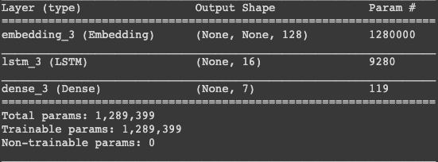
事件強度分類器：模型架構
爬蟲｜斷詞｜新聞評分模型
Embedding layer | 用來進行詞嵌入
LSTM layer | 長短期記憶模型
Dense layer | 作為此模型的output layer

Slide 31
事件強度分類器：模型表現（在驗證集上）
爬蟲｜斷詞｜新聞評分模型
accuracy: 0.878
 | -3 | -2 | -1 | 0 | 1 | 2 | 3
precision | 0.333 | 0.629 | 0.957 | 0.829 | 0.789 | 0.857 | 1.
recall: | 0.710 | 0.542 | 0.941 | 0.843 | 0.770 | 0.5 | 1.
F1 score: | 0.454 | 0.582 | 0.949 | 0.836 | 0.779 | 0.632 | 1.

Slide 32
股價預測核心方法論——事件研究法
股價預測模型｜資料庫建立｜網頁呈現
何謂事件研究？
事件研究法(Even Study) 為研究結果之驗證方法，其起源於1960年代 Ball and Brown，及Fama, Fisher, Jensen and Roll（沈中華、李建然，2000），為近代會計及財務領域實證研究所廣泛運用之研究設計之一
事件研究的目的？
事件研究法(Even Study) 主要目在於利用統計方法檢定異常報酬狀況，藉以明瞭特定事件是否對公司股價造成影響，並可以了解股價的波動與該事件是否相關
事件研究流程
決定事件與事件日
估計異常報酬率

Slide 33
事件日、事件期、估計期之定義
股價預測模型｜資料庫建立｜網頁呈現
估計期
事件期
事件日
如何設定事件期、估計期長度
事件影響的區間應包括在事件期之內，如新聞發布之日。通常事件期間比發生日期（事件日）更寬廣一些，包括事件發生前後的一段時間。因為事件發生後一段時間的資訊能顯示應變數（如盈利、股價）變化的情況；而考察事件發生後一段時間的股價則有利於捕捉事件前徵兆與事前洩漏資訊所造成的影響。
估計期間或稱估計窗口（estimation window）的目的，是利用該期間的數據去估算在事件未出現情況下應變數之值，即預期報酬率。將預期報酬率與事件期間應變數變異後（即實際報酬率）相比較，變得出事件所帶來的異常報酬率。
一般而言，估計期選取要比事件期間長，本組採用年（250 個交易日）、季（60 個交易日） 、月（20 個交易日）三個區間去估計異常報酬，而事件期則是事件日前後一天（明日收盤價－昨日收盤價）

Slide 34
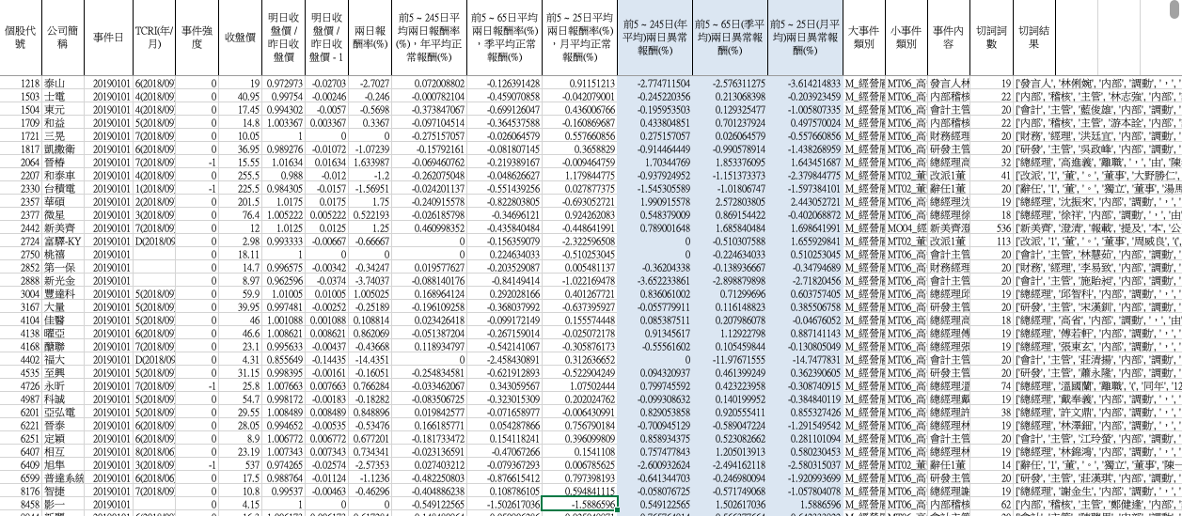
異常報酬計算結果
股價預測模型｜資料庫建立｜網頁呈現
本組採用TEJ股價資料，將所有看門狗中所有事件對應的股價資料合併起來，進而依序計算三種估計期的正常報酬與異常報酬
由於事件期長度定為兩日，因此所有的報酬率皆以兩日報酬率的形式去做計算
根據初步的模型預測結果發現，事件期定為一個月的準確率較高，因此後續的股價預測模型皆採用「一個月事件期」的報酬率資料

Slide 35
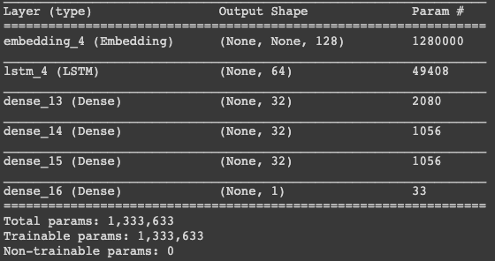
模型建立—股價異常報酬分類器
股價預測模型｜資料庫建立｜網頁呈現
股價異常報酬分類器：模型架構
若利用機器學習做股價迴歸預測，效果其實並不理想，因此改用二分法（亦即只預測漲跌）
預測股價的異常報酬為正值或負值
將「預測股價異常報酬」的問題視為二分類問題（正值 or 負值）
資料分割狀況
訓練資料 Training set | 驗證集 Validation set | 測試集 Testing set
64% | 16% | 20%

Slide 36
模型架構與表現
股價預測模型｜資料庫建立｜網頁呈現
模型架構
Embedding layer：用來進行詞嵌入（word embedding ）
LSTM layer：長短期記憶模型
Dense layers (4 dense layers)：進行股價異常報酬的分類
模型表現
Accuracy：0.596
（為了維持易讀性，將所有數字取四捨五入到小數點後三位數。）
事件強度類別 | 負 | 正
Precision | 0.582 | 0.619
Recall | 0.716 | 0.474
F1 score | 0.642 | 0.537

Slide 37
模型架構與表現
股價預測模型｜資料庫建立｜網頁呈現
模型結果
若將評分與異常報酬做迴歸分析，R平方只有0.1，代表平均來說，新聞事件的變動只能解釋10%的股價變動，解釋力不足
若只預測上漲與下跌（也就是只分兩個類別），Accuracy Rate 只有 0.596，還有進步空間
結果解釋
新聞事件對股價影響的反應時間極短，可能事件前後幾小時內股價就已經反應完畢，而本組採用的兩日區間過長，造成解釋力不足的結果（但受限於沒有 Intraday 的股價資料，只能這麼做）

Slide 38


建立資料庫，存取最新新聞斷詞與評分預測結果
股價預測模型｜資料庫建立｜網頁呈現
 | Google Sheets | MySQL
與Python 連接方式 | gspread 套件 | pymysql 套件
容量 | 有容量限制，不適合放大量數據 | 無容量限制，適合放大量數據
存取量 | 每 100 秒有資料存取量限制，不適合作為存取頻繁的資料庫 | 無資料存取量限制，適合作為存取頻繁的資料庫
費用 | 免費試用期一年，之後要收費 | 開源軟體，免費使用
比較過後，本組採用 MySQL 作為本組的資料庫工具

Slide 39
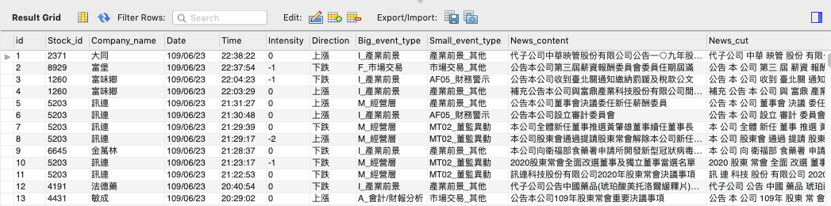
建立資料庫，存取最新新聞斷詞與評分預測結果
股價預測模型｜資料庫建立｜網頁呈現
在將資料輸入上傳到網頁的同時，我們會將下列資料存放在資料庫中，若未來公司需要使用即可直接存取
各項資料儲存欄位
股票代碼 | 公司名稱 | 發生日期 | 發生時間 | 預測漲跌狀態
事件強度評分 | 大事件 類別預測 | 小事件 類別預測 | 新聞內容 | 新聞切詞結果
MySQL 資料儲存狀況

Slide 40
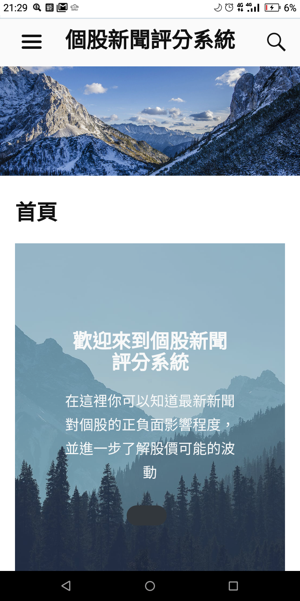
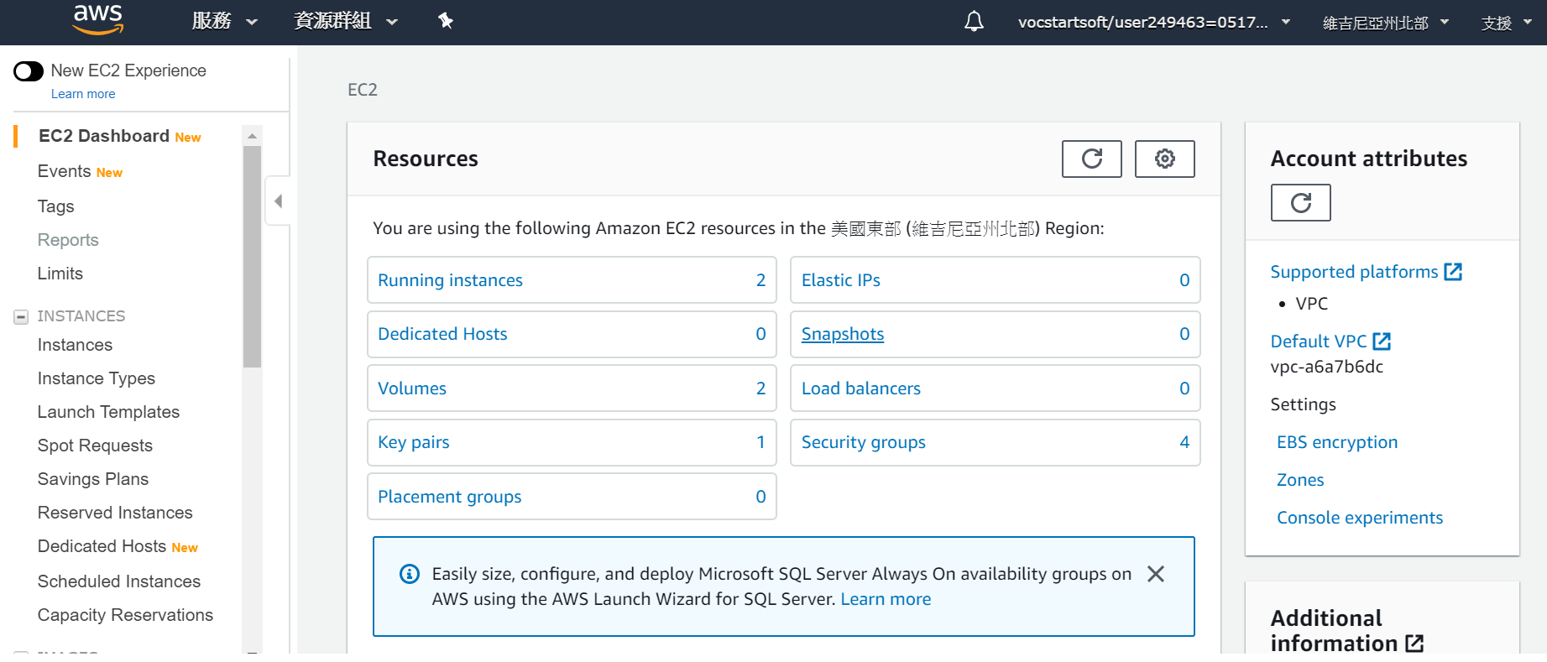
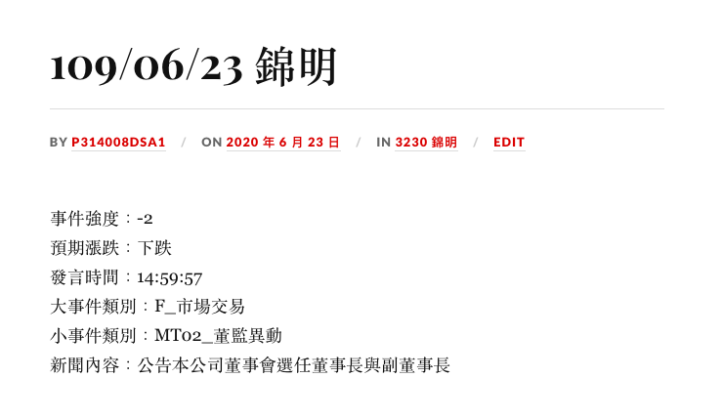
透過 WordPress 網頁來呈現我們的預測結果
股價預測模型｜資料庫建立｜網頁呈現
本組採用 AWS 與 WordPress 架構個股新聞評分系統網站，並利用 wordpress-xmlrpc 套件完成自動發文的功能
我們預期將使用爬蟲爬取最新新聞內容後，經過我們的評分與股價預測系統模型預測，將重要的新聞（評分絕對值大於1的新聞）呈現在我們的網站中
手機版頁面
AWS EC2控制台
發文更新畫面

Slide 41
05
結論與小組分工

Slide 42
結論
透過長短期記憶模型，我們建立了事件強度分類器、大事件類別分類器、小事件類別分類器。這些分類器對於看門狗系統的新聞內容有很好的分類能力
透過長短期記憶模型，我們能從新聞事件中取得未來股價變動的一些資訊
未來展望
使用的訓練資料侷限於看門狗系統的新聞內容。對於其它來源的新聞，模型的分類能力尚有改善空間。未來若能使用更多來源的新聞資料進行訓練，便能進一步提升此模型的適用範圍
股價預測模型的表現尚有改善空間。未來若能使用更為細緻的股價資料（ex: Intraday data），便能進一步提升此模型的表現

Slide 43
小組分工
劉品妤 | 資料 EDA 處理、AWS 與 WordPress 網頁製作、爬蟲最新新聞資料、製作爬蟲函數、影片處理與嵌入字幕
王昱達 | 股價資料整理、MySQL 資料庫建立、網頁串接、主程式串接、簡報整理、影片錄音
楊廣元 | 新聞評分、大小事件類別與股價預測模型的建立與參數調整、製作所有機器學習的模型函數、影片錄音
呂明諺 | 看門狗資料清洗、斷詞與進一步的優化、製作斷詞函數、簡報整理、影片錄音
成果網站連結:
http://ec2-52-87-157-212.compute-1.amazonaws.com/
Trello 連結:
https://reurl.cc/Mvozzv
Github 連結:
https://reurl.cc/E7vQQk

Slide 44
感謝聆聽 敬請指教

